Slide 1

Військовий інститут телекомунікацій та інформатизації імені Героїв Крут
Кваліфікаційна робота магістра
«Освітня система адаптивного навчання на основі аналізу дій користувача та результатів його навчання з використанням технологій ШІ»
Науковий керівник:
викладач кафедри № 22
майор Дмитро УСТИНОВ
Доповідач:
слухач 541м навчальної групи
лейтенант Олександр БРАТЕНКО
Київ 2025
Notes:
Шановний голова та члени підкомісії вашій увазі представляється кваліфікаційна робота на тему Розробка підсистеми автоматичного стеження для військових застосувань на основі Raspberry Pi

Slide 2

Актуальність теми
Масове впровадження дистанційного та змішаного навчання
Типові LMS подають однаковий контент усім користувачам
Недостатній облік:
  індивідуального рівня підготовки
  темпу засвоєння
  вподобань у форматі навчання
Технології ШІ дозволяють:
  аналізувати дії користувача
  будувати адаптивні освітні траєкторії
Військовий інститут
телекомунікацій та інформатизації
імені Героїв Крут

Slide 3
Мета та ідея роботи
Мета роботи:
Розробити прототип адаптивної освітньої системи, яка підлаштовує складність і формат подачі матеріалу на основі аналізу дій користувача та поведінкових метрик
Ідея:
Користувач навчається через тести та діалоги з системою
Система збирає метрики
На їх основі змінює: рівень складності, формат, темп, обсяг
Військовий інститут
телекомунікацій та інформатизації
імені Героїв Крут
Notes:
Перелічені існуючі рішення HikVision Dahua WizMind HeadWall представляють собою системи автоматизованого стеження (починаючи від камери з можливістю розрізняти різні обєкти до Тепловізійних систем цілодобового спостереження)

Slide 4
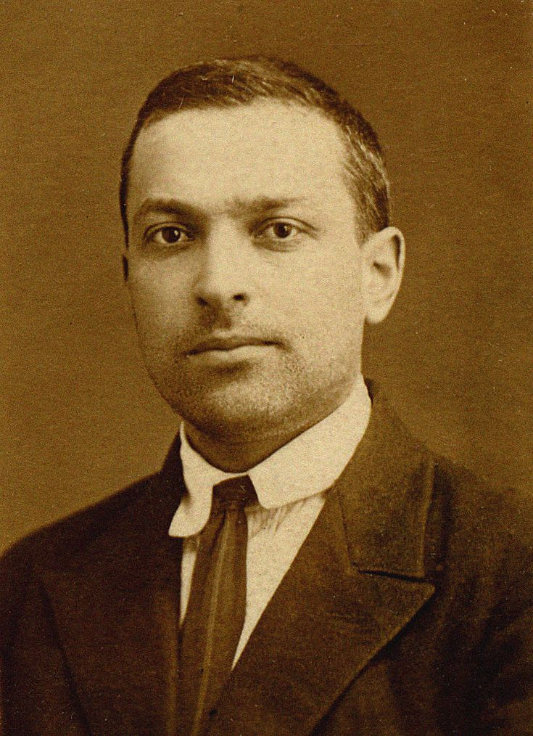
Концепція адаптивного навчання
Зона найближчого розвитку (ЗНР) — концепція, введена Левом Виготським, що описує простір між тим, що людина може зробити самостійно, і тим, чого вона може досягти за допомогою вчителя чи більш досвідченої людини.
Виготський Лев Семенович, 1896 - 1934
Військовий інститут
телекомунікацій та інформатизації
імені Героїв Крут
Notes:
Існують ризики використання Китайських систем відеоспостереження

Slide 5
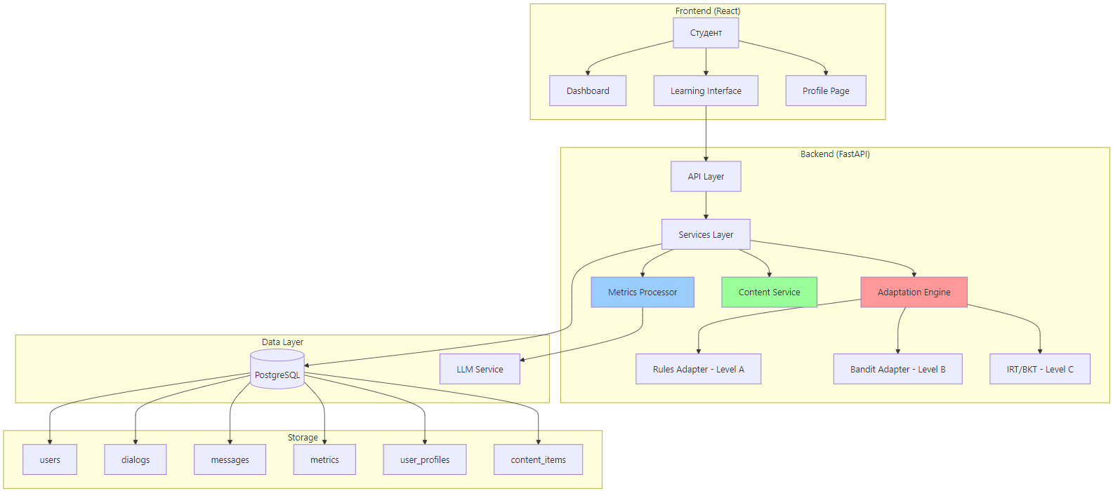
Архітектура системи
Військовий інститут
телекомунікацій та інформатизації
імені Героїв Крут
Notes:
Переглянувши недоліки існуючих рішень можна поставити перед собою мету: підвищити ситуаційну обізнаность підрозділів ЗСУ за рахунок створення підсистеми автоматичного стеження, здатної виявляти та супроводжувати об'єкти у реальному часі.

Slide 6
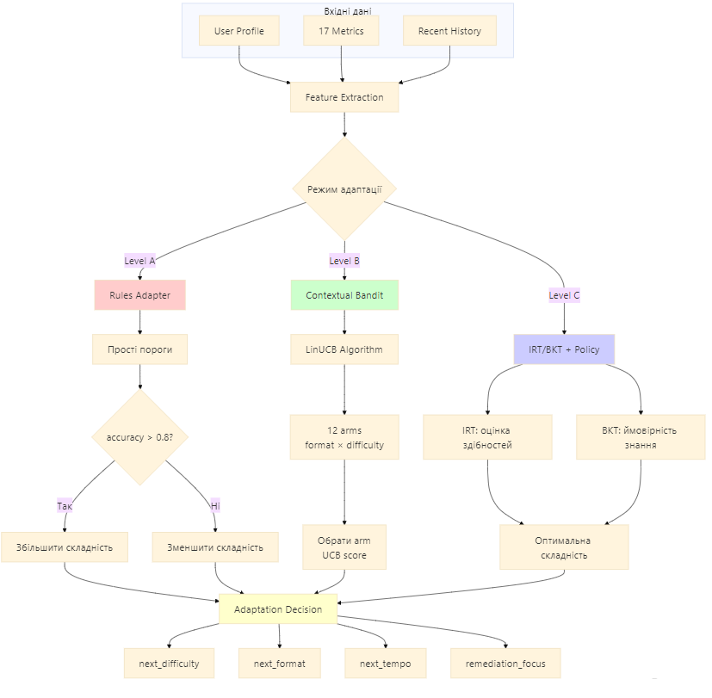
Математичний апарат та адаптаційне ядро
Двигун адаптації використовує:
Item Response Theory (IRT)(feature)
-оцінка прихованих здібностей користувача
- калібрування рівня складності завдань
Bayesian Knowledge Tracing (BKT)
- відстеження засвоєння навичок
- прогноз ймовірності правильної відповіді
Contextual Bandits
- вибір формату подачі (text / visual / video / interactive)
- врахування поточного контексту та історії взаємодії
Adaptive Learning Layer
- налаштування темпу, глибини та рефлексивних елементів
Військовий інститут
телекомунікацій та інформатизації
імені Героїв Крут
Notes:
Виходячи З Поставленої задачі були визначені Предмет та Обєкт дослідження які перелічені на слайді

Slide 7
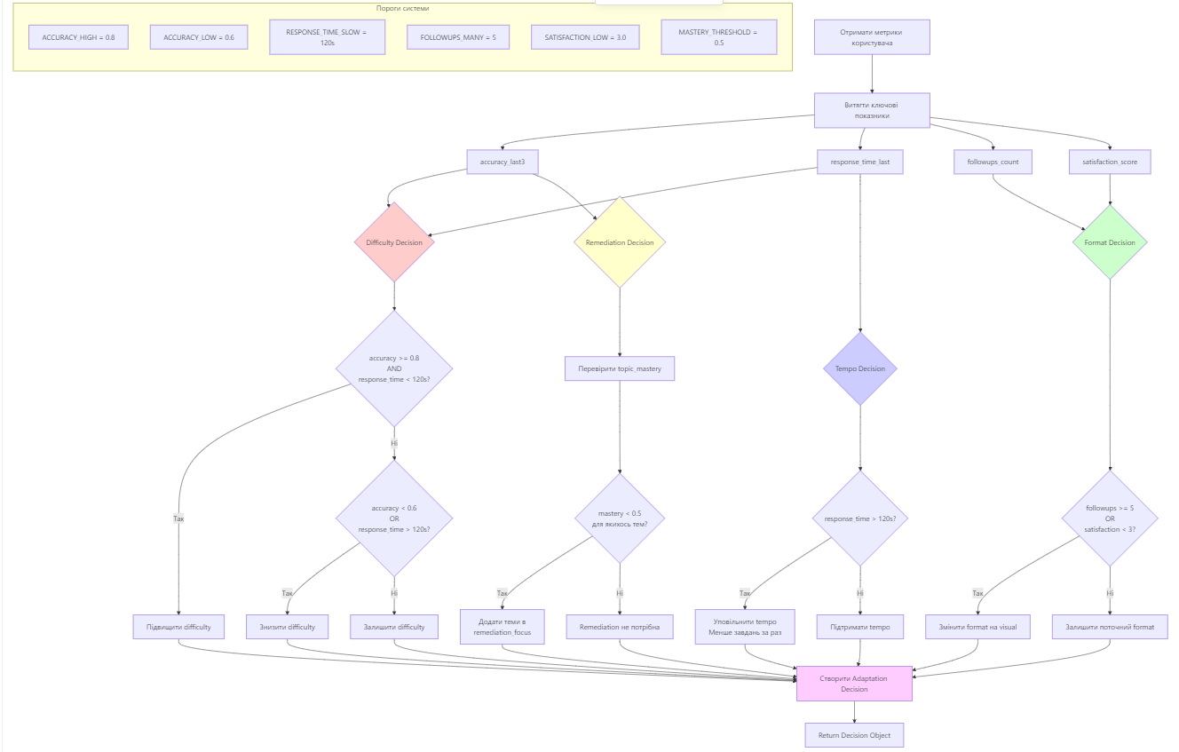
Рівень A: Правила (Rules-Based Adaptation)
Рівень A — адаптація на основі правил
- Аналіз базових метрик (час, точність, спроби, уточнення)
- Простий механізм прийняття рішень
Приклади дій:
- ↑/↓ складність
- додавання підказок
- зміна стилю подачі
Переваги: прозорість, стабільність, мінімальні вимоги до даних
Військовий інститут
телекомунікацій та інформатизації
імені Героїв Крут
Notes:
В рамках кваліфікаційнох роботи був проведенй аналіз платформ на яких можна виконати задачу Серед усіх конкурениів raspberry являє собою найкращі показники в співвіднощенні ціни та функціональних можливостей Більш докладно характеристики платформ представлені в Додатку В

Slide 8
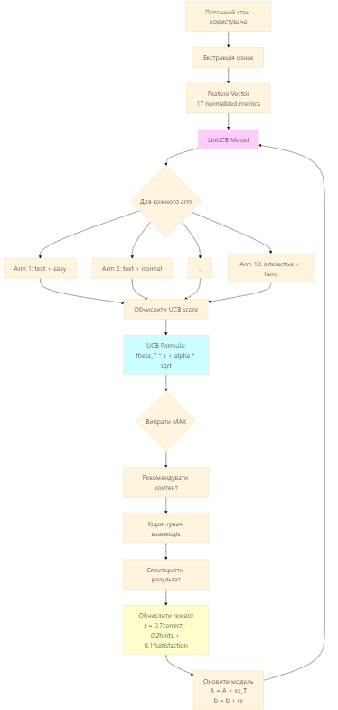
Рівень B: Контекстний Бандит
Рівень B — адаптація через контекстні бандити
ML-рішення для вибору формату та типу контенту
Вхідні дані: поведінкові метрики користувача
Можливі дії:
• вибір формату (текст/відео/інтерактив)
• вибір типу вправи
• зміна темпу
Винагорода: успішність, швидкість, залученість
Перевага: навчання в режимі онлайн
Військовий інститут
телекомунікацій та інформатизації
імені Героїв Крут
Notes:
В рамках кваліфікаційнох роботи був проведенй аналіз платформ на яких можна виконати задачу Серед усіх конкурениів raspberry являє собою найкращі показники в співвіднощенні ціни та функціональних можливостей Більш докладно характеристики платформ представлені в Додатку В

Slide 9
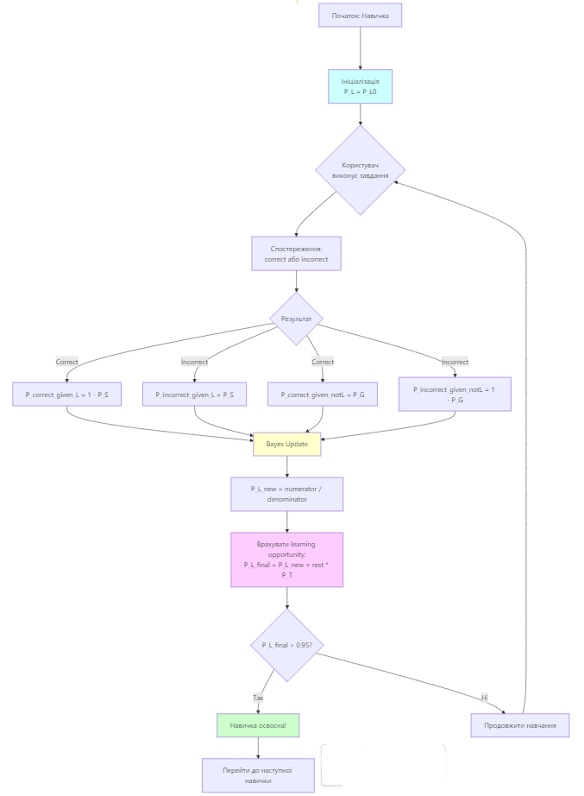
Рівень C: Bayesian Knowledge Tracing (BKT)
Рівень C — адаптація на основі BKT
Модель відстежує ймовірність засвоєння конкретного вміння
Чотири параметри моделі:
• P(L0) — початковий рівень знань
• P(T) — ймовірність навчитися
• P(S) — випадкова помилка
• P(G) — випадкове вгадування
На виході: прогноз знань та наступний оптимальний крок
Адаптує: складність, повторення, додаткові пояснення
Військовий інститут
телекомунікацій та інформатизації
імені Героїв Крут
Notes:
В рамках кваліфікаційнох роботи був проведенй аналіз платформ на яких можна виконати задачу Серед усіх конкурениів raspberry являє собою найкращі показники в співвіднощенні ціни та функціональних можливостей Більш докладно характеристики платформ представлені в Додатку В

Slide 10
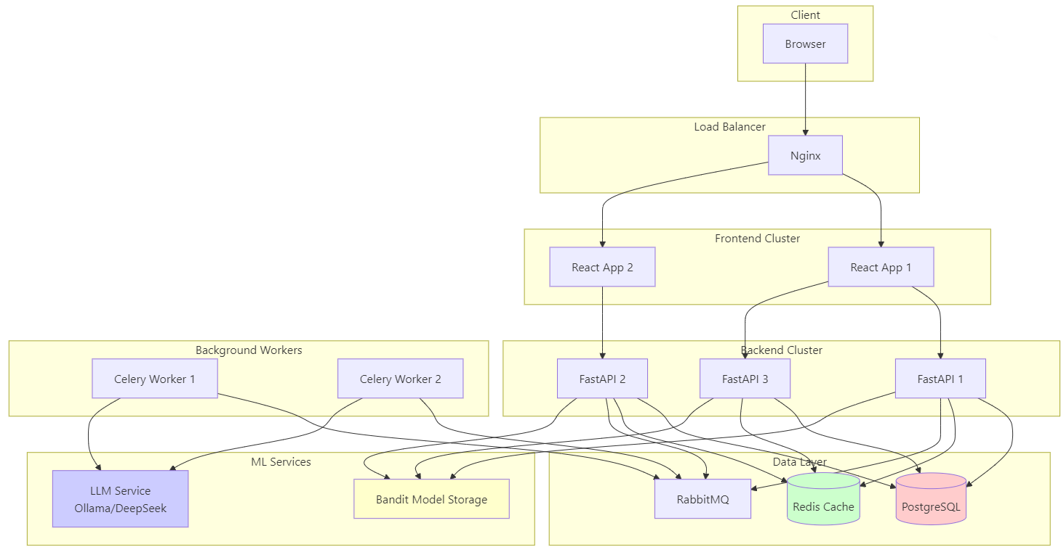
Профіль користувача та deployment
Профіль користувача містить:
- рівень опанування тем (topic mastery)
- середній темп навчання
- вподобаний формат навчання
- типові патерни помилок
- історію діалогів і результатів
Адаптації:
Когнітивна – зміна складності завдань
Темпова – зміна швидкості й обсягу подачі
Форматна – вибір типу матеріалу (текст / відео / інтерактив)
Емоційно-поведінкова – стиль пояснень, частота підказок
Формується петля адаптації:
дані → оцінка стану → рішення → зміна навчання → оновлення профілю.
Військовий інститут
телекомунікацій та інформатизації
імені Героїв Крут
Notes:
В рамках кваліфікаційнох роботи був проведенй аналіз платформ на яких можна виконати задачу Серед усіх конкурениів raspberry являє собою найкращі показники в співвіднощенні ціни та функціональних можливостей Більш докладно характеристики платформ представлені в Додатку В

Slide 11
Висновки та перспективи
Запропоновано модель адаптивної освітньої системи
Враховуються:
поведінкові метрики
когнітивні показники
концепція зони найближчого розвитку
Математичний апарат (BKT, contextual bandits, Adaptive Learning Layer)
забезпечує формалізацію процесу адаптації
Перспективи розвитку:
реалізація та тестування прототипу
розширення набору метрик
інтеграція з LLM для динамічного формування контенту
можливе впровадження у системи дистанційного навчання ВІТІ та інших ЗВО
Військовий інститут
телекомунікацій та інформатизації
імені Героїв Крут
Notes:
В рамках кваліфікаційнох роботи був проведенй аналіз платформ на яких можна виконати задачу Серед усіх конкурениів raspberry являє собою найкращі показники в співвіднощенні ціни та функціональних можливостей Більш докладно характеристики платформ представлені в Додатку В

Slide 12
ДЯКУЮ ЗА УВАГУ !

